Slide 1
ИСПОЛЬЗОВАНИЕ СЕНСОРНОЙ ДОСКИ НА ЗАНЯТИЯХ ПО РАЗВИТИЮ РЕЧИ В СТУДИИ ТВОРЧЕСКОГО РАЗВИТИЯ "УМКА"
Рашкина Светлана Сергеевна
педагог дополнительного образования
СП ГБОУ СОШ № 6 г.о. Отрадный ЦДОД

Slide 2
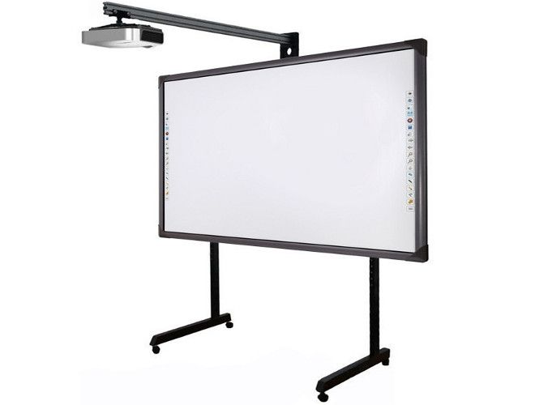
Интерактивная доска – универсальный инструмент, позволяющий любому педагогу организовать образовательный процесс так, чтобы у детей повысился интерес к занятиям, устойчивость внимания, скорость мыслительных операций.

Slide 3
Преимущества при работе с сенсорной доской
позволяет делать занятия интересными и развивает мотивацию;
представляет больше возможностей для участия
в коллективной работе;
материал воспринимается и усваивается легче;
позволяет использовать в работе различные
стили обучения, педагог может обращаться к всевозможным ресурсам, приспосабливаясь к определенным потребностям;
обучающиеся начинают работать более
творчески.

Slide 4
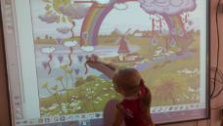
Первый этап – знакомство.
Во время занятий дети знакомились с сенсорной интерактивной доской, с ее строением и особенностями, а также техникой безопасности во время проведения игр.
Вторым этапом стали элементарные игры и упражнения на сенсорной интерактивной доске.

Slide 5
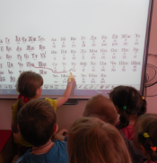
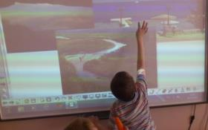
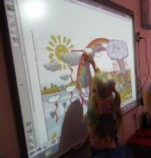
Интерактивные игры и упражнения — это активный обучающий подход, основным методом проведения которых является интервенция, то есть вмешательство, а также процесс социального взаимодействия участников игры с компьютером, планшетом, сенсорной интерактивной доской. Красочное оформление программ, анимация, активизирует внимание ребят, развивает ассоциативное мышление, а умело подобранные задания, создают позитивную психологическую атмосферу сотрудничества.

Slide 6
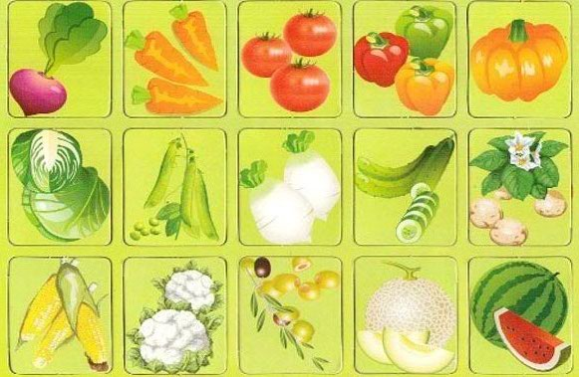
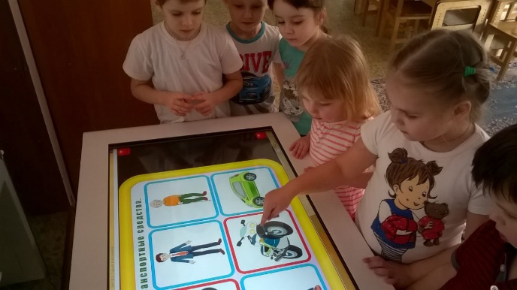
Сенсорная доска и развитие связной речи обучающихся
Игры, и упражнения для развития речи обучающихся:
«Я собрал в огороде»
«Угадай по описанию»
«Какой это предмет?»

Slide 7
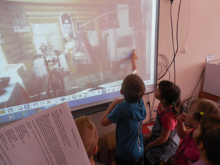
Игры и упражнения для развития звуковой культуры речи
«Какого звука не хватает?»
«Измени слово»
«Третий лишний».

Slide 8
Игры и упражнения для развития грамматического строя речи
«Чьи эти вещи?»
«Лесник»
«Где бабочка?».
Игры и упражнения для развития связной речи
«Приключения Маши в лесу»
«Расскажем про белочку».

Slide 9
Игры и упражнения для развития фонематического восприятия
«Нужное слово»
«Что за звук?»

Slide 10
Применяя сенсорную интерактивную доску как средство развития связной речи, у детей:
увеличивается круг знаний об окружающем
мире;
появляется желание пересказывать тексты,
придумывать интересные истории;
появляется интерес к заучиванию стихов и потешек;
словарный запас выходит на более высокий уровень;
дети преодолевают робость, застенчивость,
учатся свободно держаться перед аудиторией.

